Slide 1

REAL STATE CHATBOT
Programação Estruturada – UFABC
3º Quadrimestre de 2020
Herbert Hurtado Antunes Junior
Junior Araujo da Silva
Leticia Almeida Sandos

Slide 2
OBJETIVO
- Auxiliar um comprador a escolher um imóvel baseado em um grupo de parâmetros

Slide 3
BASE DE DADOS UTILIZADA
- Zipcode 98014

Slide 4
IMPLEMENTAÇÃO
Tratamento de dados
Cálculo da Árvore de Decisão

Slide 5
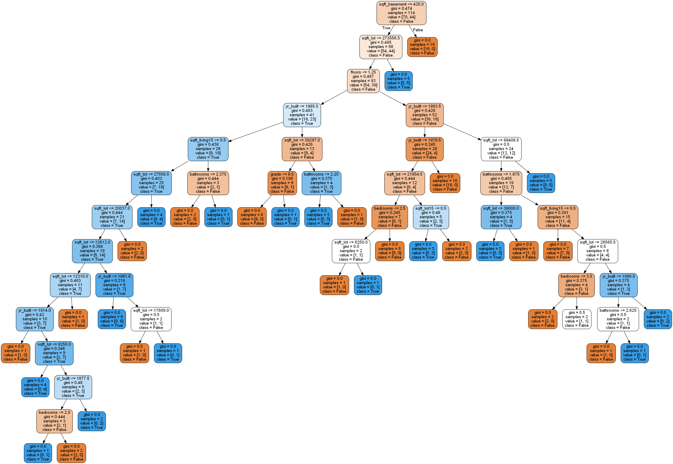
BASE DE DADOS UTILIZADA
ÁRVORE DE DECISÃO
- Zipcode 98014

